Slide 1
전산유체해석 보고서
무인항공기학과
2021010617
이민호

Slide 2
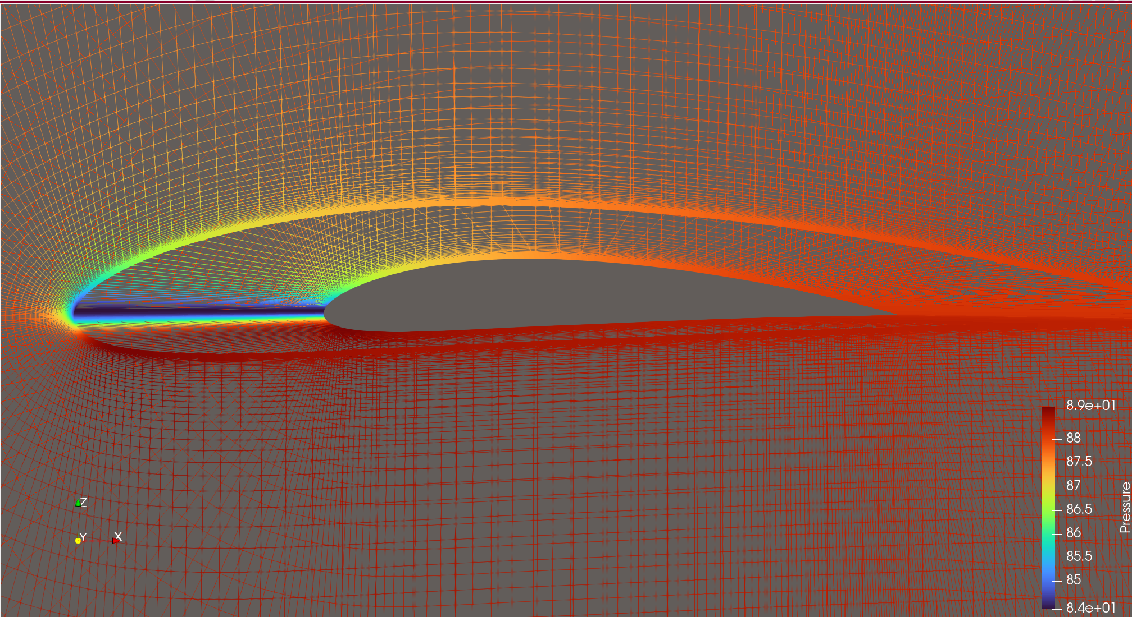
익형 상면에서 압력이 급격하게 감소하며 넓은 저압 영역이 형성된 것이 확인된다. 특히 앞전(Leading Edge)에서 유동이 가속되며 고양력 생성에 기여하는 강한 흡입력이 발생하고 있다. 반면, 하면은 상대적으로 높은 압력이 유지되며 상·하면 간의 뚜렷한 압력 차가 형성되어 충분한 양력이 발생하고 있음을 보여준다.
또한 익형 표면 근처의 메쉬는 경계층을 고려한 고밀도(정렬형) 격자로 구성되어 있어, 벽면 근처의 유동 변화(속도 구배, 압력 구배)를 정확히 포착할 수 있는 구조임을 알 수 있다. 후방에서는 압력 회복이 매끄럽게 이루어져 박리나 유동 불안정 현상은 관찰되지 않는다.

Slide 3
SU2 결과는 전체적인 Cp 분포 추세를 NASA 실험 데이터와 매우 유사하게 예측하였다. 앞전에서는 두 데이터 모두 급격한 음압 피크가 발생하며, 이는 강한 흡입력과 양력 생성 특성이 재현되었음을 의미한다.
다만 SU2는 앞전 부근에서 NASA 값보다 조금 더 큰 음압을 예측하여 양력 성능을 약간 과대평가하는 경향이 나타났다. 또한 후방(80% 이후)에서는 NASA 데이터보다 압력 회복이 조금 더 늦게 나타나며, CG/경계층 모델 차이로 인한 오차가 존재하는 것으로 판단된다.
그 외 구간에서는 NASA 데이터와 거의 일치하여해석 신뢰도가 매우 높음을 확인할 수 있다.

Slide 4
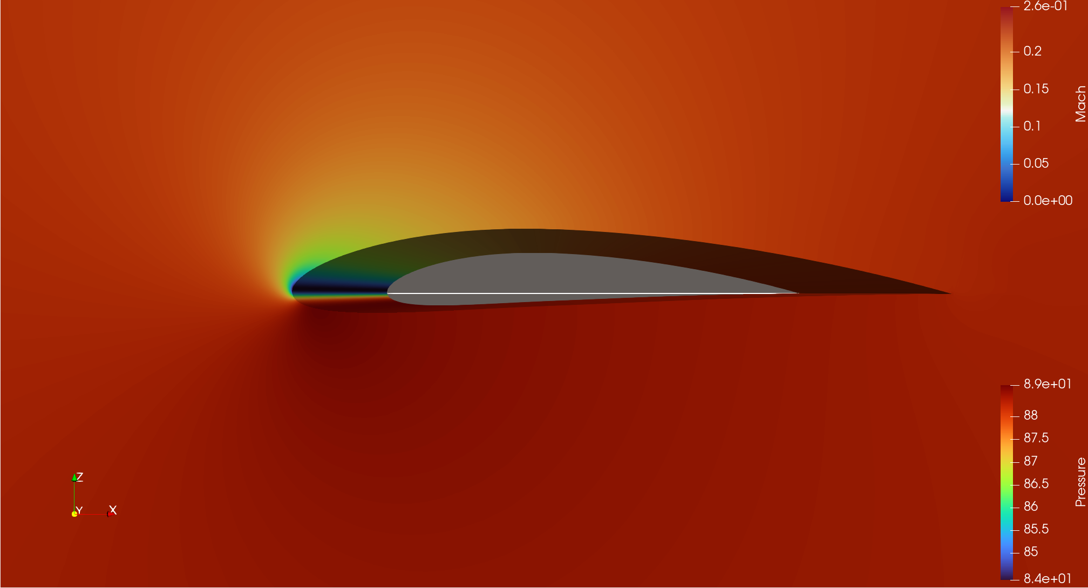
유동박리
Streamline 결과를 통해 익형 상면에서는 압력 저하에 의해 가속된 유동이 뒷전(Trailing Edge) 부근에서 속도가 저하되고 흐름이 외부로 벗어나는(유선이 벌어지는) 현상이 관찰되었다. 이는 해당 영역에서 경계층 박리(Flow Separation)가 발생하고 있음을 의미한다. 반면 하면 유동은 상대적으로 안정적인 흐름을 유지하는 모습을 보였다. 따라서 익형 형상에 따른 후류 유동 손실이 존재하며, 이는 항력 성능 저하의 주요 원인이 될 수 있다.

